Slide 1
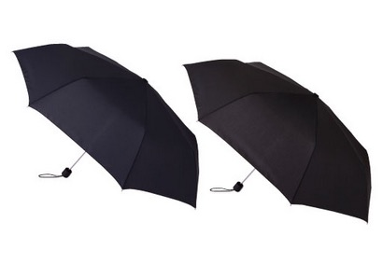
【提案書】
大判耐風UV折リタタミ傘
特徴
大判60cmタイプの折りたたみ傘です。女性に嬉しいUVカット機能付き。オリジナルデザインの名入れプリントは専用の収納袋に可能ですので、販促用等に是非ご活用ください。
納期
納期スペース
仕様
素 材：ポンジ(ポリエステル)､グラスファイバー 他
サイズ：親骨/600mm､折りたたみ時/約265mm
付属品：取説付､ネイルガード付
包 装：OPP袋
備 考：ネイビー・ブラック
お見積
お見積りスペース

